Slide 1
Módulo 2 - Ciencia de Datos
Semana 10
Repaso General

Slide 2
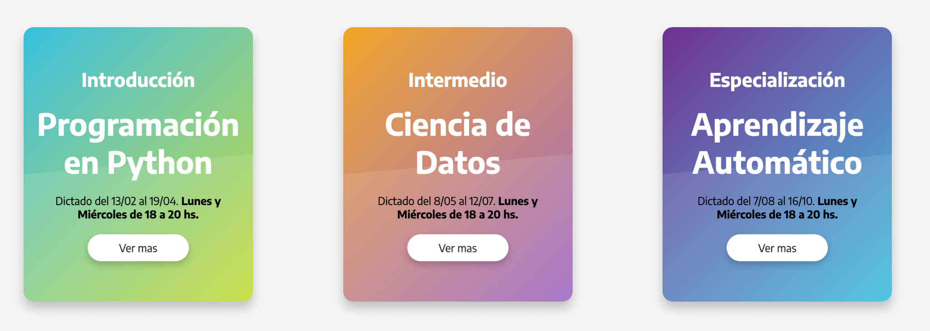
PLAN DE ESTUDIOS

Slide 3
¿Qué vimos en este módulo?
Conceptos básicos de matemática y probabilidad ¿Qué es un modelo?
Análisis exploratório de datos
Visualización de grandes conjuntos de datos
Reduc. Dimensionalidad (PCA, t-SNE)
Preprocesado de datos
Agrupación/Clustering
Regresión
Modelos Predictivos/Explicativos
Modelo de Regresión Lineal
Modelo Polinomial: Feature Engineering
Metricas
Over/underfitting
Regularización (L1 y L2)
Cross Validation
GridSearch (ejemplo: ploteos M vs Alpha)
Clasificación:
Función de pérdida
Perceptrón
Regresión logística
Métricas de clasificación (matriz de confusión, P, R, etc.)
Umbral (nuevo hiperparametro), ROC. P-R curve
Práctica de clasificación
Loss matrix
Class Imbalance (usar F1)
Class weights
Clasificación multi-clase

Slide 4
Contenidos del módulo
Herramientas
Conceptos
Fundamentos de análisis de datos.
Análisis exploratorio de datos
Limpieza de datos y preprocesamiento
Modelo lineales de regresión
regresión lineal
regresión polinomial
Modelos lineales para clasificación.
perceptron
Regresión Logística
Pensamiento orientado a datos
Workflow de ciencia de datos
Under / over-fitting
Train / test sets.
Conjunto de validación y validación cruzada.
Fronteras y regiones de decisión
Toma de decisiones
Clasificación probabilística
Aplicaciones (a lo largo del curso)

Slide 5
El proceso de ciencia de datos
CRISP-DM: Cross-Industry Standard Process for Data Mining (2006)
Comprensión del problema
Comprensión de los datos
Preparación de los datos
Datos
Despliegue
Modelado
Evaluación

Slide 6
El proceso de ciencia de datos
CRISP-DM: Cross-Industry Standard Process for Data Mining (2006)
Comprensión del problema
Comprensión de los datos
Preparación de los datos
Datos
Analizar los datos, explorarlos
¿Qué podemos hacer con ellos?
¿Qué modelos podemos aplicar?
¿Qué problema queremos resolver?
¿Qué datos podemos conseguir?
Despliegue
Modelado
Evaluación

Slide 7
El proceso de ciencia de datos
CRISP-DM: Cross-Industry Standard Process for Data Mining (2006)
Comprensión del problema
Comprensión de los datos
Limpiado de datos (errores, duplicados, datos faltantes)
Transformación de datos (adaptar los datos para poder procesarlos - normalización, encoding, etc.)
Reducción de datos (selección de features, compresión de data, sampleo)
Preparación de los datos
Datos
Despliegue
Modelado
Evaluación

Slide 8
El proceso de ciencia de datos
Comprensión del problema
Comprensión de los datos
Precisar la pregunta de interés.
Definir los objetivos del proyecto.
Se toman en cuenta las necesidades del negocio.
Identificar si los datos necesarios para el proyecto están disponibles.
Se consideran asuntos de ética y privacidad
Reuniones en grupos específicos (venta, marketing, …)
Interacciones con administradores de datos.
Crear un dataset coherente para el análisis posterior.
Integrar datos de diversas fuentes (bases de datos).
Controlar la calidad de los datos (faltantes, outliers, …).
Preparación de los datos

Slide 9
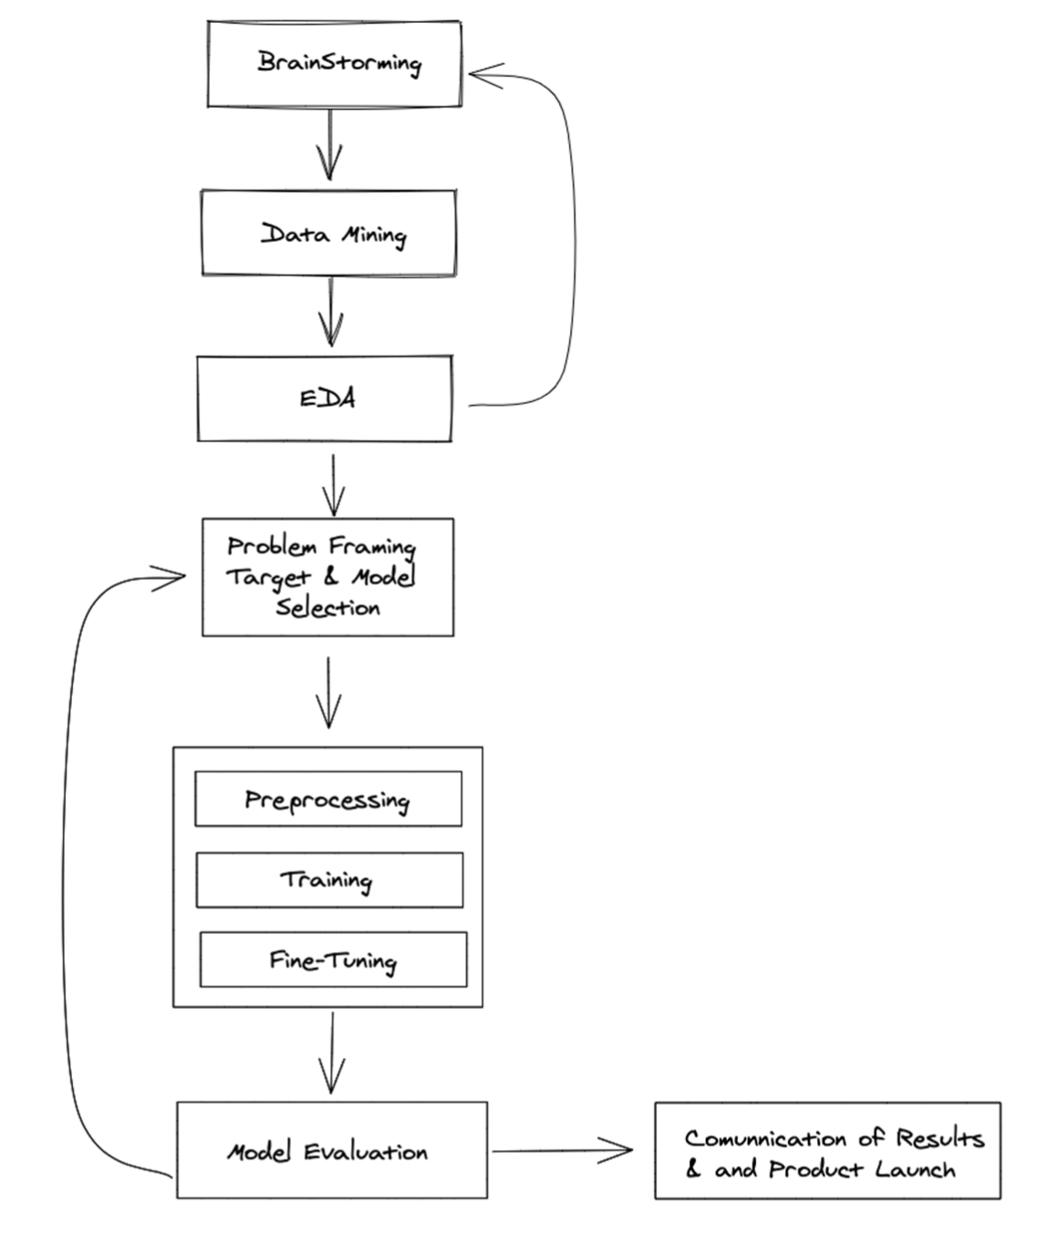
Pasos del aprendizaje automático
Datos (e.g. CSV)
Preparación
de los datos
Selección
del modelo
Generar
y comparar
modelos
Desplegar y monitorear el sistema
Obtener los datos
Tener una visión abarcadora
análisis exploratorio
Ingeniería de
características
(feature engineering)
visualización de los datos
valores faltantes, outliers
transformación numérica
codificación de categorías
agrupamiento, PCA
creación de nuevas características
Entrenamiento:
minimización de la pérdida
optimización de los hiperparámentros
comparación de las métricas/scores
Usar el
modelo
en datos
no vistos

Slide 11
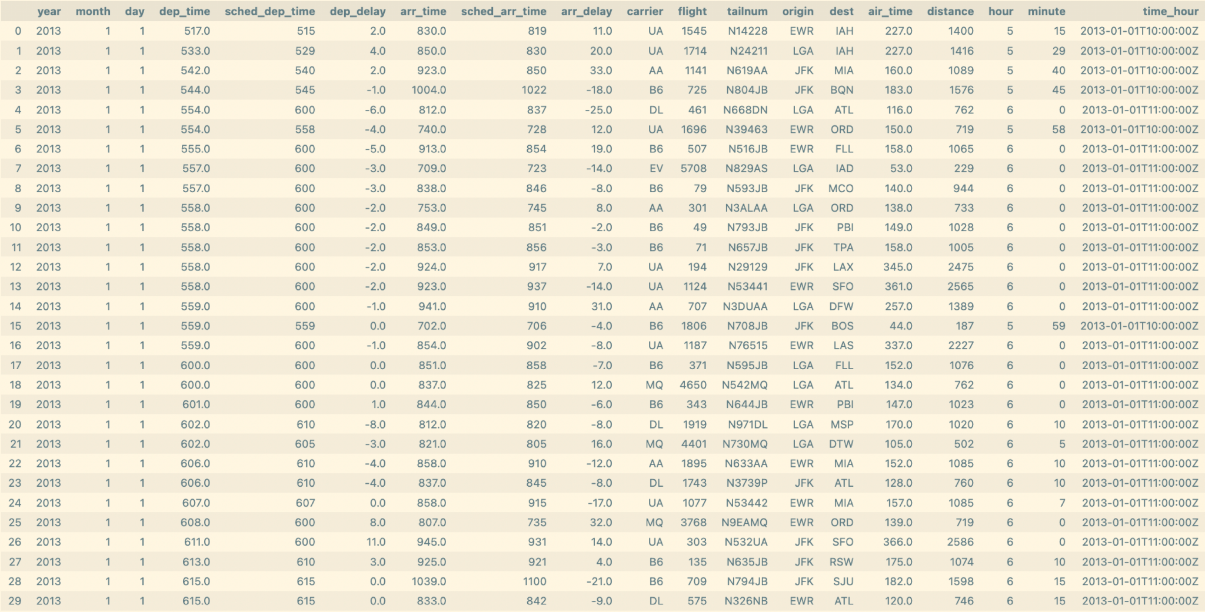
Una tabla de datos
Variable
Valor
Observación / DataPoint
Dimensión

Slide 12
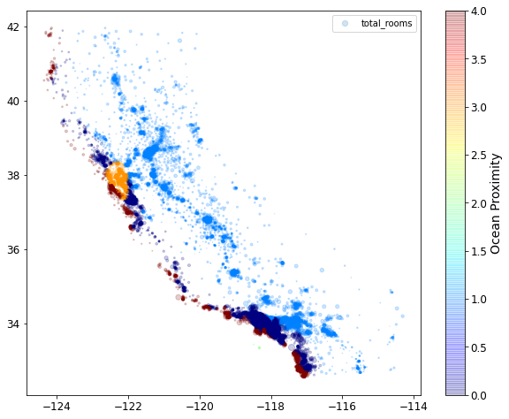
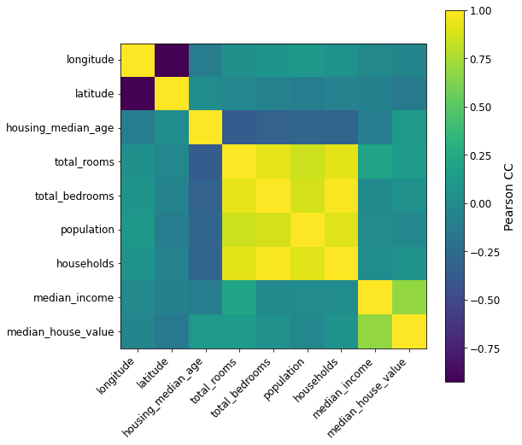
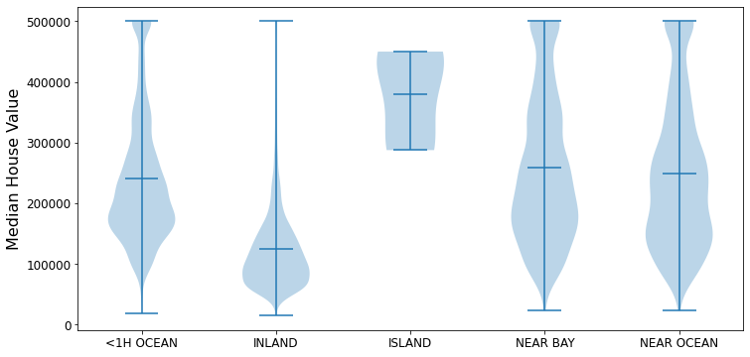
Preparación de los datos
Recolectar los datos (aquí: bajar de la red, usar conjuntos nativos de sklearn, generación de datos simulados)
Análisis exploratorio: contenidos, integridad, correlaciones, etc. (atributos de pandas)
contenido:
head, columns, info, unique, value_counts, describe, sort
distribuciones de probabilidad y correlaciones
corr, hist, violin plot, scatter, scatter_matrix

Slide 13
Preparación de los datos
Recolectar los datos (aquí: bajar de la red, usar conjuntos nativos de sklearn, generación de datos simulados)
Análisis exploratorio: contenidos, integridad, correlaciones, etc.
contenido:
head, columns, info, unique, value_counts, describe, sort (atributos de pandas)
distribuciones de probabilidad y correlaciones
corr, hist, violin plot, scatter, scatter_matrix
otras visualizaciones y análisis
Preprocesamiento
limpieza de los datos
codear variables categóricas
Ingeniería de características (feature engineering)
normalizar
construcción de nuevas variables
transformación (e.g. proyección, PCA)
clustering, reducción dimensional
supervisado: definir un target y (que queremos predecir) y separarlo de los datos X

Slide 14
El proceso de ciencia de datos
Modelado
Preparación de los datos
Extracción de patrones útiles de los datos.
Involucra modelos sencillos y/o de machine learning.
Experimentar con diversos algoritmos.
Se identifican nuevos problemas con los datos, o con su preparación
Evaluar el modelo en un contexto más amplio (p.ej., con datos que no se hayan visto antes).
Evaluar si cumple los objetivos del proyecto.
Evaluación
Llevar la solución generada al ambiente del negocio.
Planear la integración con soluciones existentes
Planear la evaluación periódica del desempeño del modelo.
Deployment

Slide 15
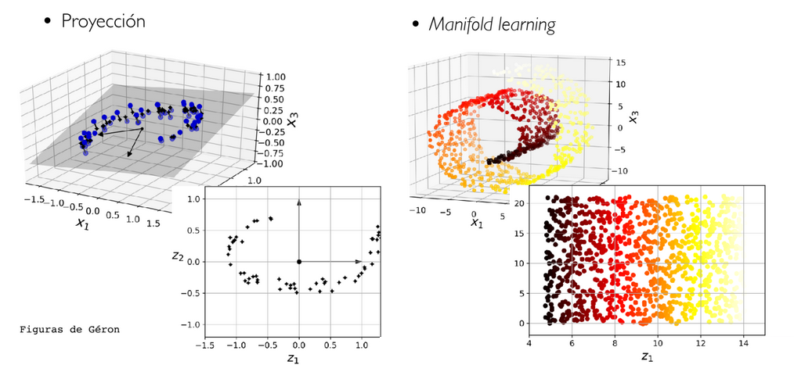
Reducción dimensional

Slide 16
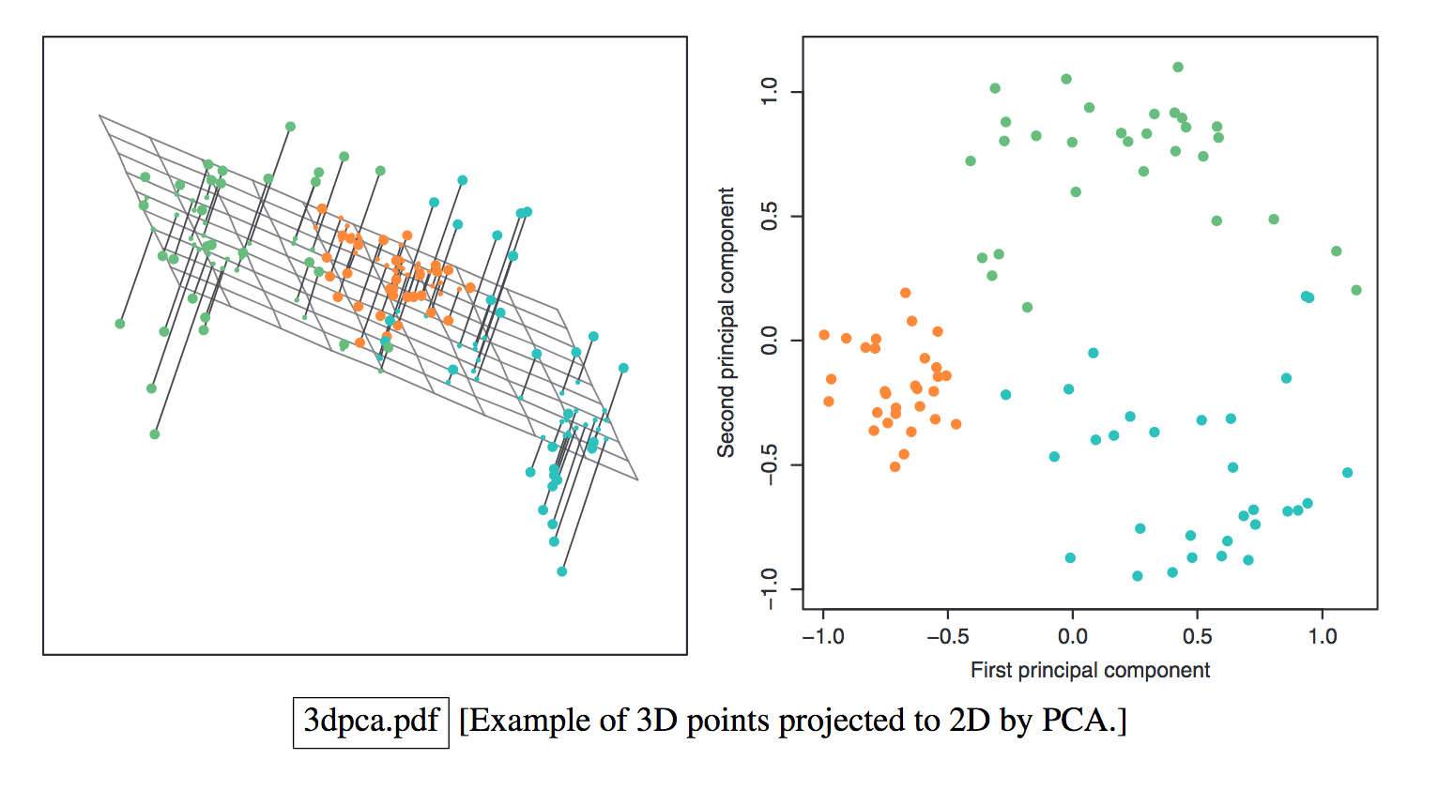
PCA y reducción de la dimensionalidad
Plano en el cual hay menos dispersión - información!
Elegir 2 coordinates en el plano y deshacerse de la 3a

Slide 17
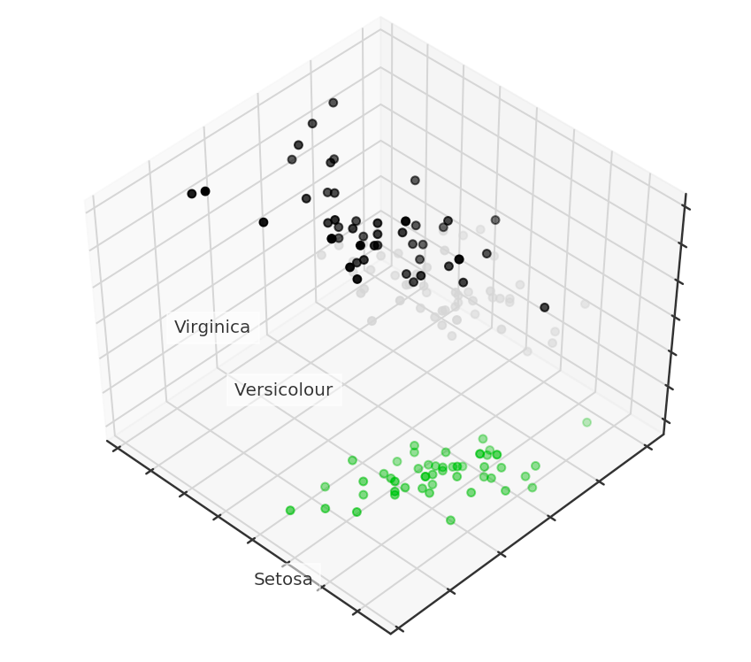
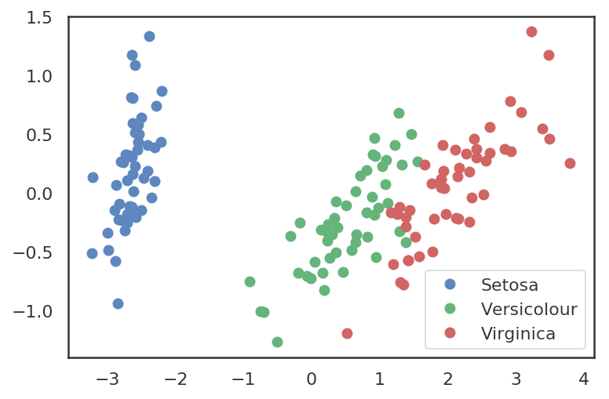
PCA y reducción de la dimensionalidad
Datos Iris
Gráfica usando las dos primeras PCA
1a componente: 92.46% de la varianza
2a componente: 5.31%
Las 3 clases se separan mucho mejor que usando solo 1 variable o elijiendo 2 de las originales

Slide 18
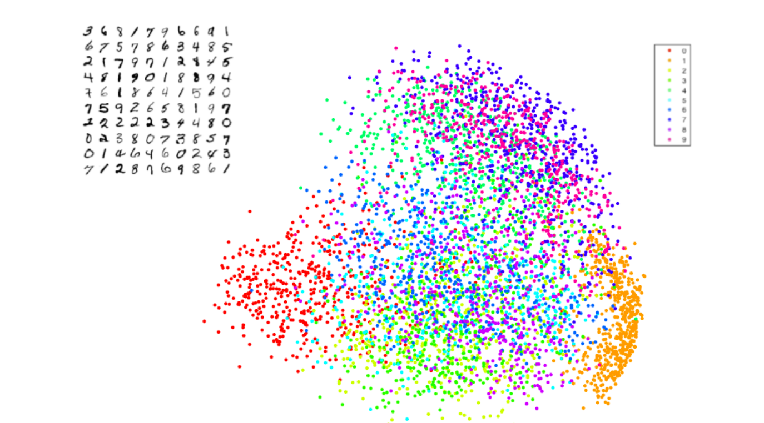
Ejemplo: reducción dimensional en MNIST
Posición de cada instancia en el espacio de las dos primeras PCA
Cada dígito tiene más de 1000 dimensiones
Reducción brutal de la dimensionalidad

Slide 19
Modelado de datos
Objetivos
Cuantificar una relación. Es decir, ponerle números a eso: "el precio de las casas es de X USD por metro cuadrado").
Explorar los datos. Muchas veces, necesitamos quitar los patrones más obvios para poder detectar cosas más sutiles. En este caso, el patrón obvio es la dependencia con la superficie. ¿Habrá algún efecto secundario con, por ejemplo, el estado de la casa, o la cantidad de baños?
Resumir la información para transmitirla mejor. Un excelente complemento al gráfico de arriba es dar los números de los parámetros (ver abajo), que resultan una descripción compacta de los datos.
Predecir el valor de la variable target para una propiedad que no hemos observado.

Slide 20
Regresión

Slide 21
Tipos de datos y problemas
Aprendizaje supervisado
Aprendizaje no supervisado
discreto
clasificación o
categorización
agrupamiento
perceptrón, regresión logística
k-means
contínuo
reducción
dimensional
regresión
regresión linear, polinomial
Proyección, PCA, variedad
Hay un target para entrenar
No hay un target para entrenar

Slide 22
Pasos del aprendizaje automático
Datos (e.g. CSV)
Preparación
de los datos
Selección
del modelo
Generar
y comparar
modelos
Desplegar y monitorear el sistema
Obtener los datos
Tener una visión abarcadora
análisis exploratorio
Ingeniería de
características
(feature engineering)
visualización de los datos
valores faltantes, outliers
transformación numérica
codificación de categorías
agrupamiento, PCA
creación de nuevas características
Entrenamiento:
minimización de la pérdida
optimización de los hiperparámentros
comparación de las métricas/scores
Usar el
modelo
en datos
no vistos
El objetivo de cualquier algoritmo de aprendizaje supervisado es encontrar una función que mapea de la mejor forma posible las entradas con la salida correcta

Slide 23
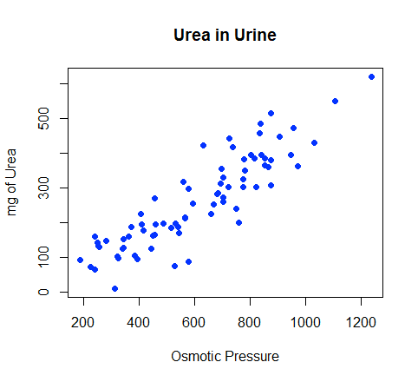
Datos y modelos
Normalmente los datos son discretos:
Ejemplo: pares de números pueden visualizarse como un gráfico de dispersión
Frecuentemente los modelos vienen dados por funciones continuas
Ej.: función continua de una variable f(x)
Puede representarse en un gráfico y = f(x)
Ejemplo de modelo: y = a x + b
Parámetros determinados a partir de los datos
y
variable
parámetros
x

Slide 24
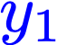
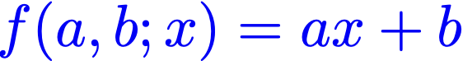
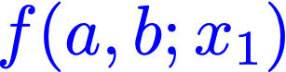
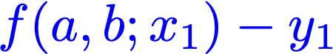
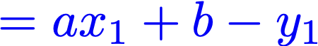
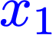
Ajustando una función a los datos
Encontrar un modelo (función) que represente (aproximadamente) los datos
Minimizar la distancia de un modelo a los datos
En este caso
Distancia entre la previsión del modelo y el dato:

Slide 25
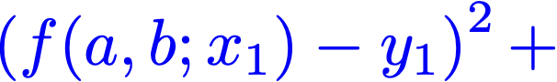
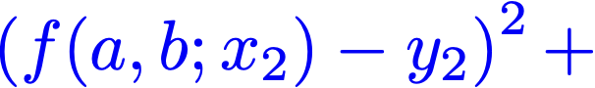
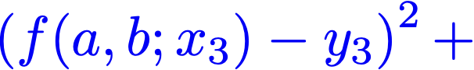
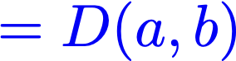
Ajustando un modelo a los datos
Encontrar un modelo (función) que represente (aproximadamente) los datos
Minimizar la distancia de un modelo a los datos
Distancia cuadrática entre todos los puntos y la predicción:

Slide 26
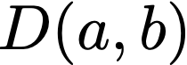
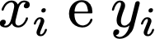
Ajustando un modelo a los datos
Encontrar un modelo (función) que represente (aproximadamente) los datos
Minimizar la distancia de un modelo a los datos
Distancia cuadrática entre todos los puntos y la predicción:
El modelo que mejor representa los datos (dentro de esa categoría de modelos) es el que minimiza la función
Una vez que obtenemos a y b, podemos hacer predicciones para nuevos valores de x
En el caso simple de la función y = a x + b
es muy fácil encontrar a y b a partir del conjunto de todos los (derivadas, etc.) ver expresión en el notebook

Slide 27
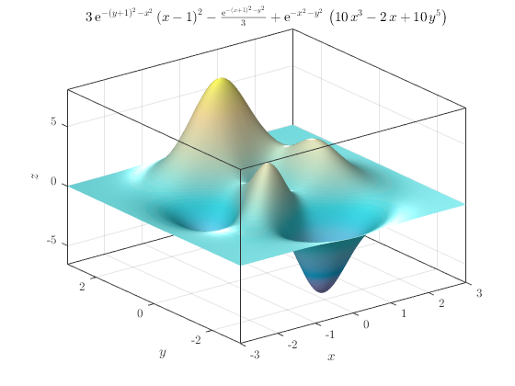
Recordando: Maximización y minimización
Minimizar (o maximizar) una función (por ejemplo, el beneficio o la distancia cuadrática):
Puntos extremos
Pendientes nulas en todas las direcciones (gradiente)
Muy utilizado en aprendizaje automático
Encontrar máximos y mínimos en muchas dimensiones puede ser muy complicado
En este caso de ajuste de función, las dimensiones son los parámetros del modelo

Slide 28
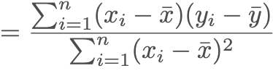
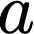
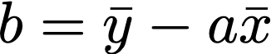
Ajustando un modelo a los datos
Encontrar un modelo (función) que represente (aproximadamente) los datos
Minimizar la distancia de un modelo a los datos
El modelo que mejor representa los datos (dentro de esa categoría de modelos) es el que minimiza
En este caso en particular hay una solución exacta y su expresión es:
Una vez que obtenemos a y b, podemos hacer predicciones para nuevos valores de x
En el caso simple de la función y = a x + b
es muy fácil encontrar a y b a partir del conjunto de todos los (derivadas, etc.) ver expresión en el notebook
Ver ejemplo en el notebook

Slide 29
¡Aprendiendo de los datos!
A partir de los datos, obtuvimos un modelo que los representa: el que tiene los parámetros que minimizan la distancia cuadrática promedio a los datos (por eso se llama de "método de mínimos cuadrados")
El modelo generaliza una relación y permite hacer predicciones
Se puede pensar que el modelo se entrenó con los dados (fiteando) y ahora puede predecir un valor de y para cualquier x
¡Un algoritmo y un ejemplo simple de aprendizaje automático a partir de datos!

Slide 30
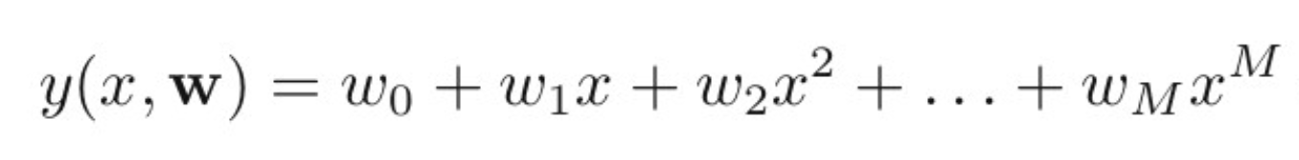
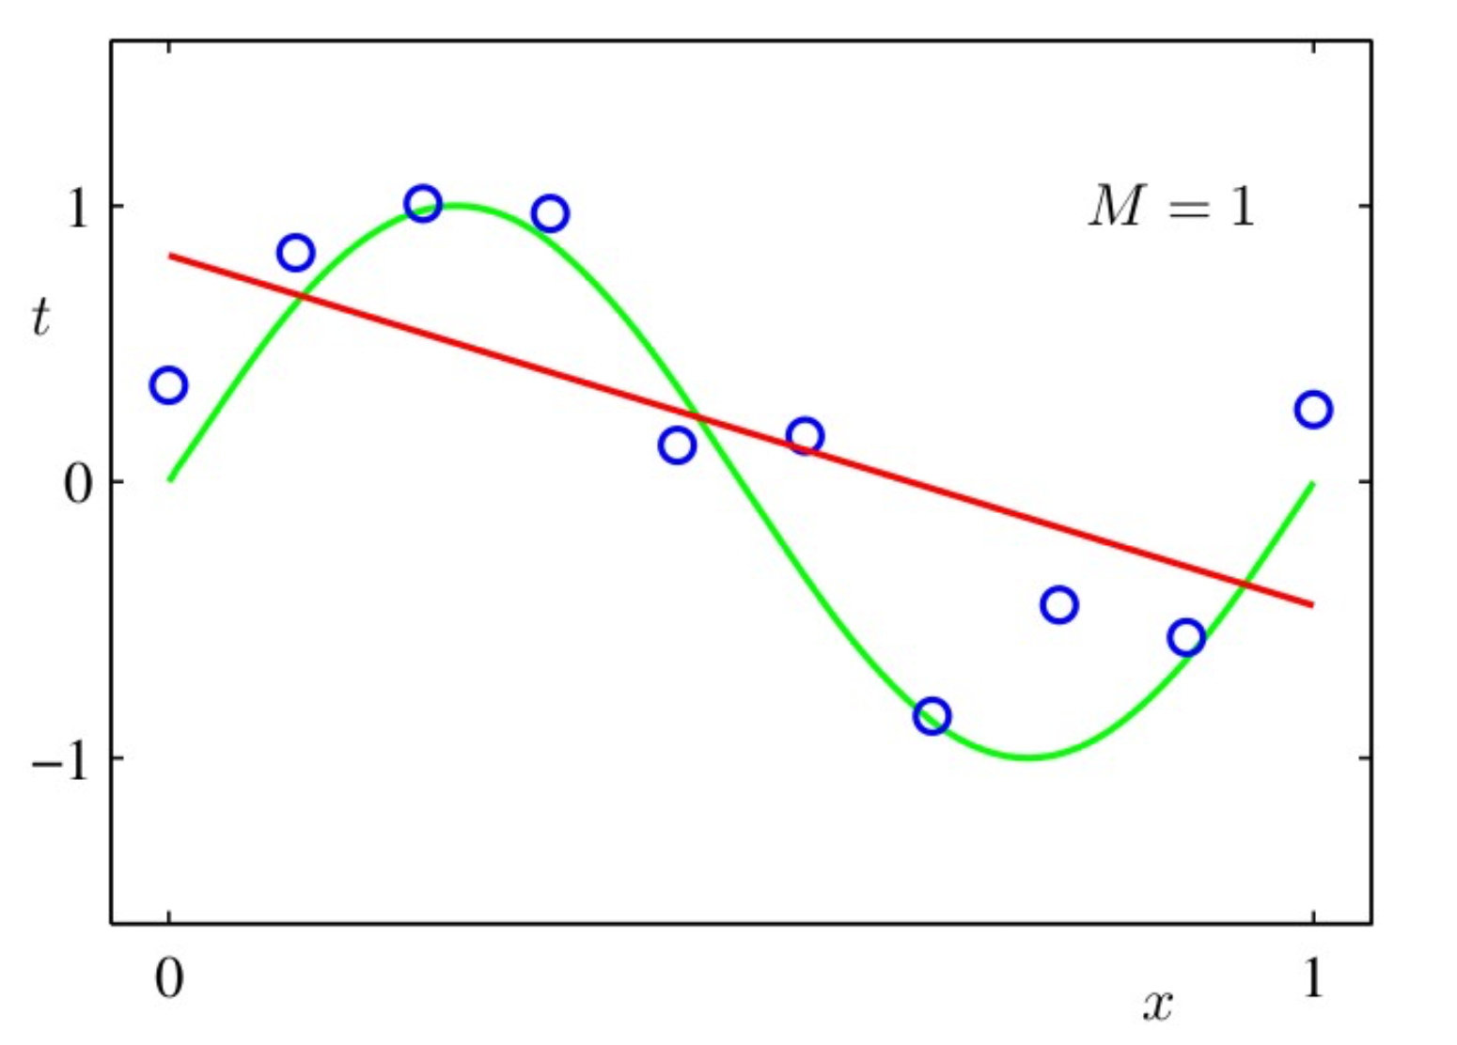
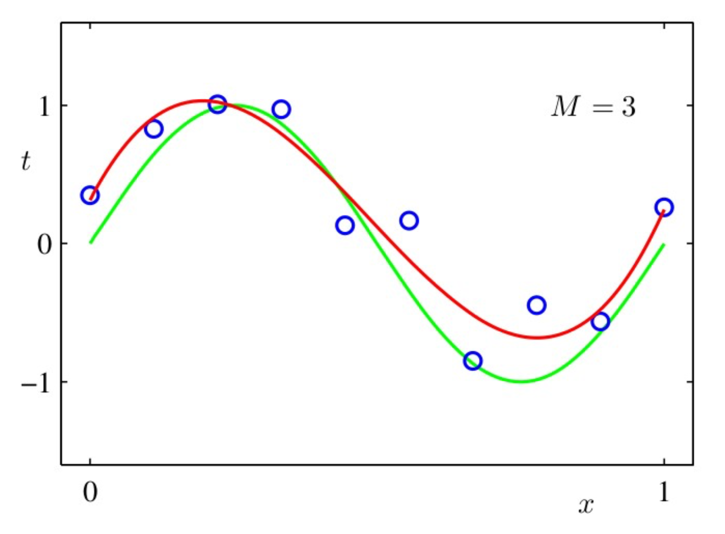
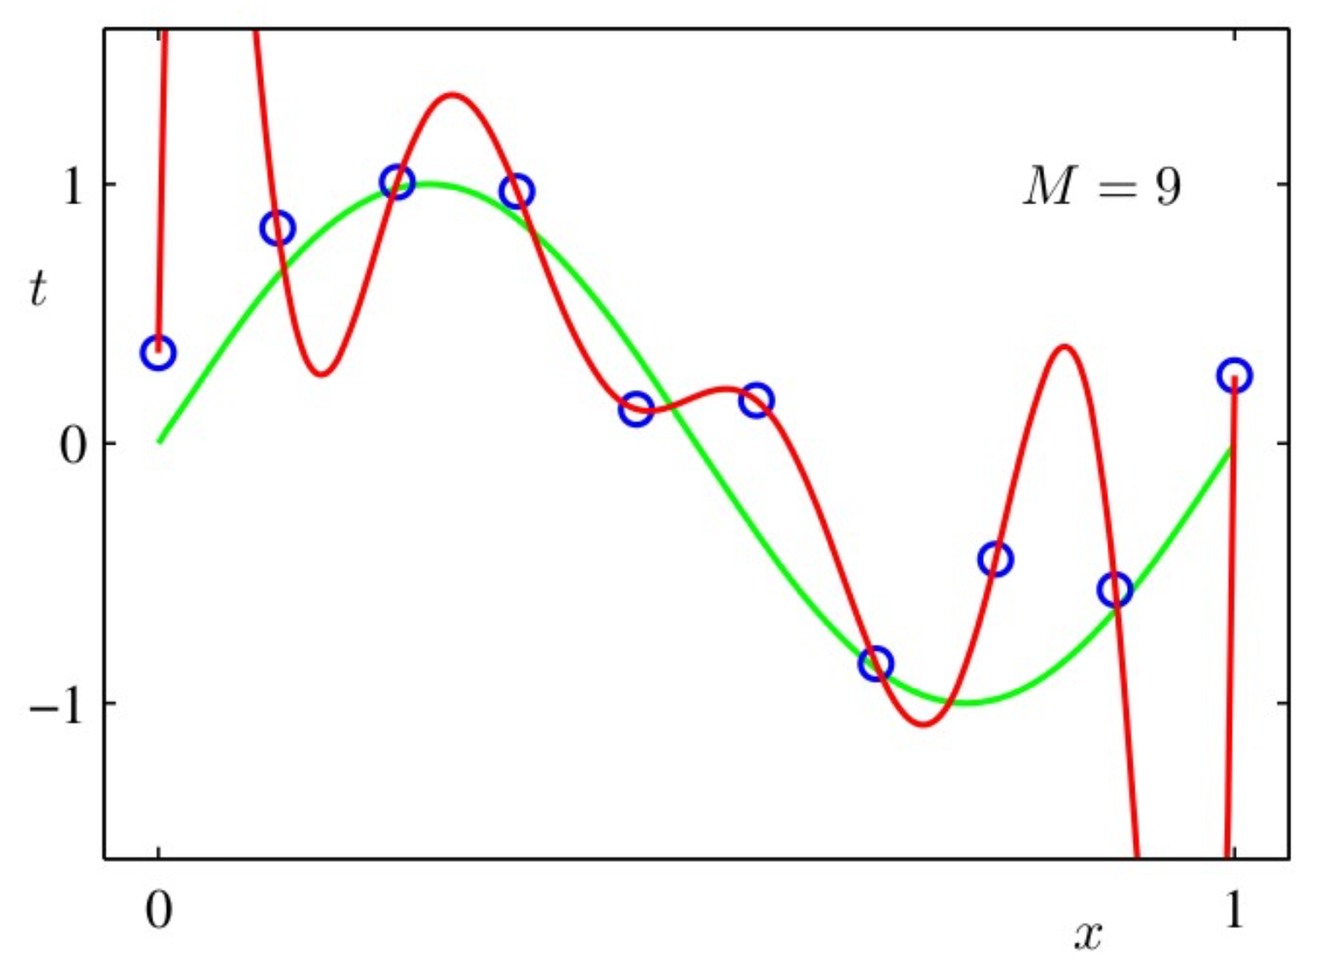
¿Cómo esto se generaliza?
Aquí el modelo era lineal, y = ax + b (por eso se le llama regresión linear)
Podemos tener funciones más complejas, como cuadrática, polinómica, etc.
En general tienen más parámetros (= más libertad para ajustar los datos)
¡Hay que minimizar en muchas dimensiones!
Vector de coeficientes

Slide 31
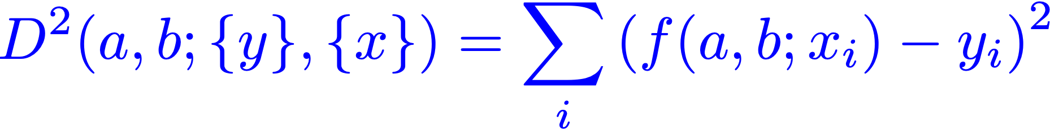
Regresión lineal, mínimos cuadrados
Uno de los algoritmos de aprendizaje automático más simples
Minimizar la distancia cuadrática promedio entre los dados y un modelo (MSE)
Ejemplo: relación linear y = a x + b
Cálculo (derivadas) + matrices (inversa, transpuesta): < 10 lineas de código, encuentra a y b (1 línea en sklearn)
Eso es una máquina aprendiendo de los datos!

Slide 32
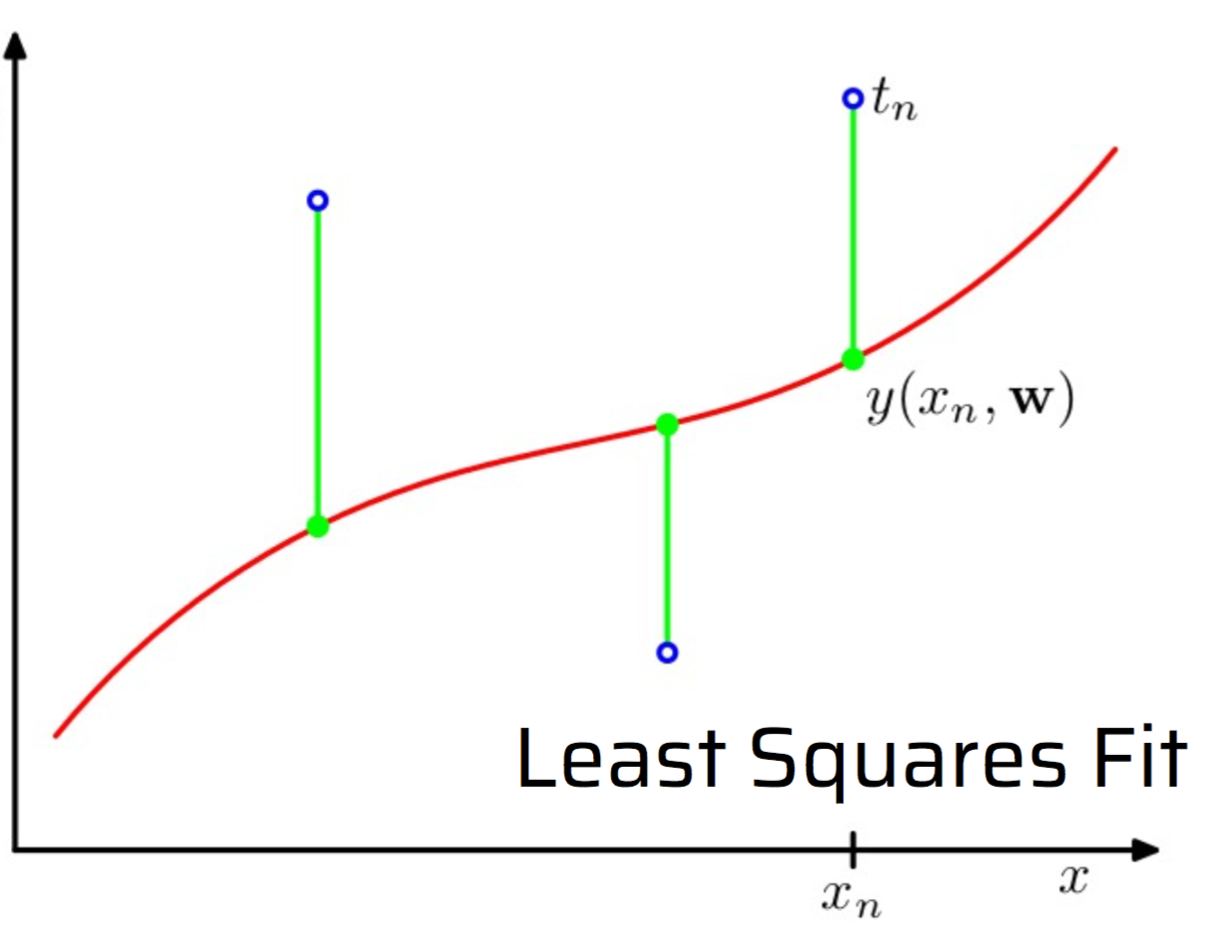
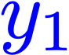

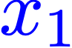
Regresión lineal, mínimos cuadrados
Uno de los algoritmos de aprendizaje automático más simples
Minimizar la distancia cuadrática promedio entre los dados y un modelo (MSE)
Ejemplo: relación linear y = a x + b
Cálculo (derivadas) + matrices (inversa, transpuesta): < 10 lineas de código, encuentra a y b (1 línea en sklearn)
Eso es una máquina aprendiendo de los datos!
y

Slide 33
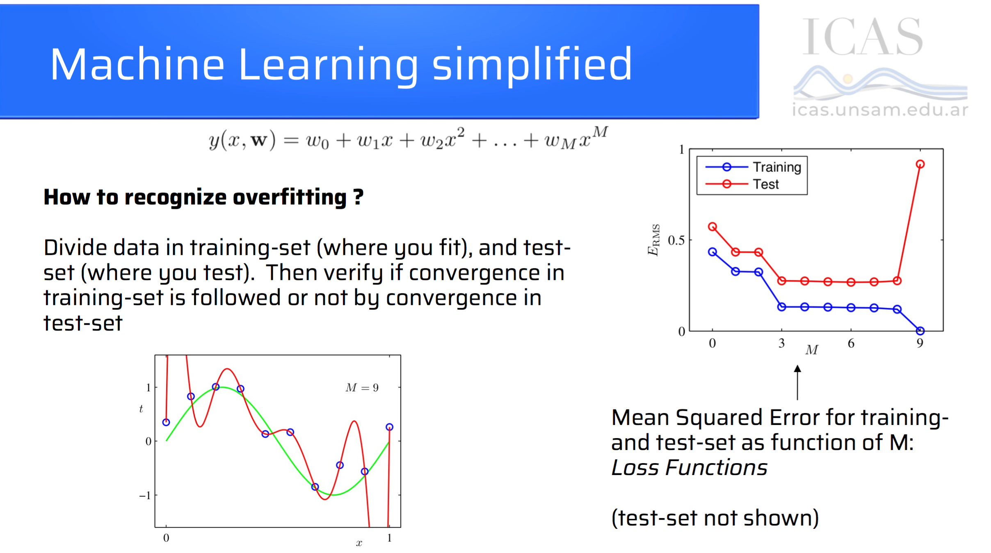
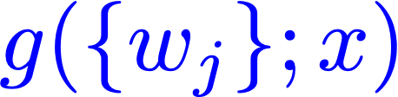
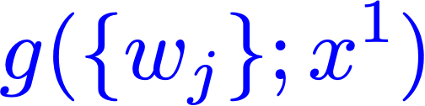
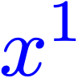
Ejemplo: regresión lineal/polinomial
En una dimensión
g
modelo/previsión
Aprender = fitear =
minimizar la pérdida
(aquí, el MSE)
datos
todos los pesos
(dimensiones, polinómio)
características/datos
La forma de g depende de los valores de los pesos w_{j}
valores target
El objetivo de cualquier algoritmo de aprendizaje supervisado es encontrar una función que mapea de la mejor forma posible las entradas con la salida correcta

Slide 34
Aprendizaje y función pérdida
Aprendizaje supervisado necesita datos con el resultado esperado (target)
Compara la salida de un modelo (predicción) con el valor esperado (target)
Ejemplo: en un problema de regression, usar el the Mean Squared Error:
suma sobre todos los datos
parámetros
(pesos)
previsión (modelo) (ej: lineal)
características/datos
valor de entrenamiento
(target)

Slide 35
Función de pérdida (loss function)
El objetivo de cualquier algoritmo de aprendizaje supervisado es encontrar una función que mapea de la mejor forma posible las entradas con la salida correcta
General para aprendizaje automático (ML) supervisado (y a veces no supervisado también):
“aprender es minimizar la función de pérdida”
Se necesitan los datos etiquetados: valores/números o clasificaciones correctas (target), t
Para regresión, en general, error quadrático médio, MSE
Para clasificación, en general cross entropy
Muchos métodos de minimización
Agregar una regularización
Durante el entrenamiento, los pares entrada-salida, (X, t ) son fijos. Los parámetros varían y se calcula una función de pérdida.
Cuando se evalúa un modelo, los parámetros son fijos, las entradas varían (y el target pude ser desconocido). El proceso de predicción termina con la salida (no hay función pérdida)

Slide 36
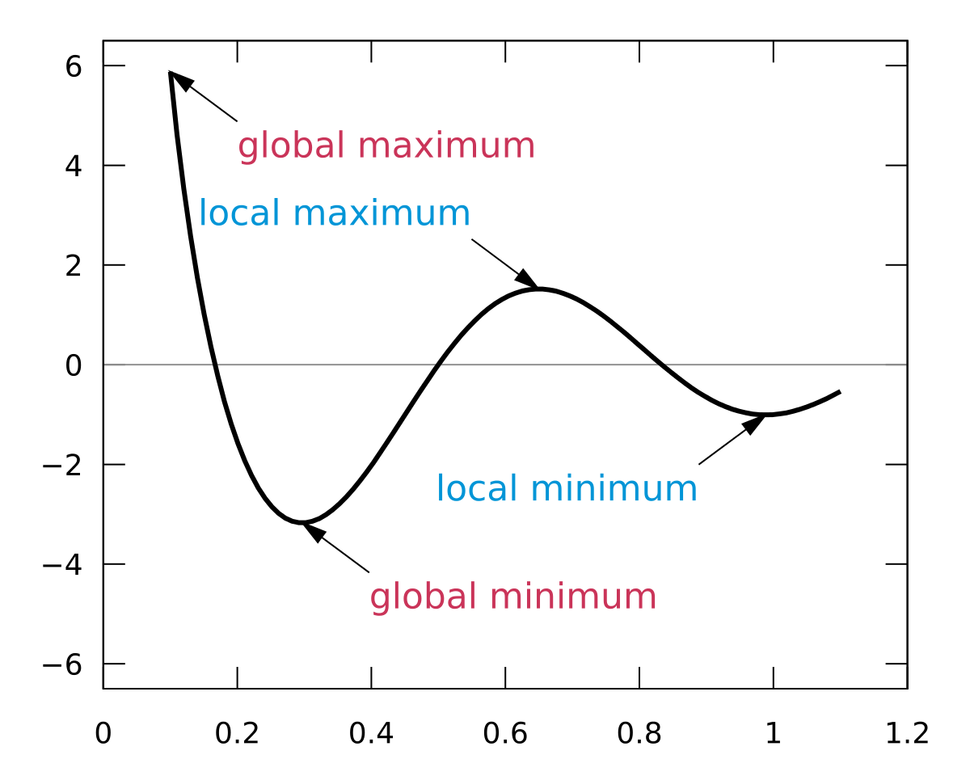
Minimización y maximización
En general, aprender pasa por maximizar o minimizar una función!
Minimizar una función de pérdida (loss function)
Maximizar un score (o el lucro):
Primer derivada nula
Segunda derivada positiva (o negativa)
Muy complejo en muchas dimensiones y si hay muchos mínimos o máximos locales:
Riqueza de métodos numéricos que no vamos a explorar

Slide 37
Aprendizaje Supervisado
Entrenamiento (y validación)
(después de definir y pre-procesar los datos, elegir método, hiperparámetros, etc.)
Alogritmo de aprendizaje automático
Regresión lineal, logística, etc.
Redes neuronales y otros métodos avanzados (módulo 3)
clasificación,
regresión
(y más…)
X
input
data
y
Datos con etiqueta
salida
predicción
t
función de pérdida (loss): comparación de la salida con el target
entrenamiento = minimización de la loss

Slide 38
Aprendizaje Supervisado
Entrenamiento (y validación)
(después de definir y pre-procesar los datos, elegir método, hiperparámetros, etc.)
Alogritmo de aprendizaje automático
Regresión lineal, logística, etc.
Redes neuronales y otros métodos avanzados (módulo 3)
clasificación,
regresión
(y más…)
X
input
data
y
Datos con etiqueta
salida
predicción
t
||salida - target|| ² + regularización
entrenamiento = minimización de la loss

Slide 39
Aprendizaje Supervisado
Entrenamiento (y validación)
(después de definir y pre-procesar los datos, elegir método, hiperparámetros, etc.)
Alogritmo de aprendizaje automático
Regresión lineal, logística, etc.
Redes neuronales y otros métodos avanzados (módulo 3)
clasificación,
regresión
(y más…)
X
input
data
y
Datos con etiqueta
salida
predicción
t
En ese proceso: evitar sobreajuste, mínimos locales, estimar los errores (e.g. validación cruzada: separación en entrenamiento y validación),
usar metricas (e.g. AUC), elegir el working point, ajustar hiperparámetros
(probar con distintos métodos)

Slide 40
Aprendizaje Supervisado
Uso
Alogritmo de aprendizaje automático
Regresión lineal, logística, etc.
Redes neuronales y otros métodos avanzados (módulo 3)
clasificación,
regresión
(y más…)
X
input
data
y
Datos nuevos, sin etiqueta
salida
predicción

Slide 41
Aprendizaje supervisado en la práctica
All Data (X, t)
Separado entrenamiento/prueba
x_train, x_test, t_train, t_test = train_test_split(x, t, random_state=42)
Train (X_train, t_train)
Test (X_test, t_test)
my_trans = Transformer()
X_train = my_trans.fit_transform(X_train)
X_test = my_trans.transform(X_test)
Pre-procesado
Train (X_train, t_train)
Test (X_test, t_test)
my_pred = Predictor()
my_pred.fit(X_train, t_train)
Entrenamiento
y_test = my_pred.predict(X_test)
Predicción
Evaluación
from sklearn.metrics import some_metric
test_metric = some_metric(t_test, y _test)
Nota: validación cruzada (entrenamiento/validación) para evitar sobreajuste en hiperparámetros

Slide 42
Parámetros e hiperpárametros
Parámetros: se ajustan (fit ) en el aprendizaje
minimización en relación a esos parámetros
ejemplo: coeficientes en un ajuste lineal o polinomial, pesos w_i en el argumento de la función logística, centros de los grupos, etc.
Hiperparámetros: definen el modelo
Ejemplos: orden del polinómio, uso de dimensiones, número de grupos, número de PCA
Más hiperparámetros = más complejidad
posibilidad de ajusta mejor los datos
riesgo de sobreajuste
ejemplo: orden del polinómio, coeficiente de regularización

Slide 43
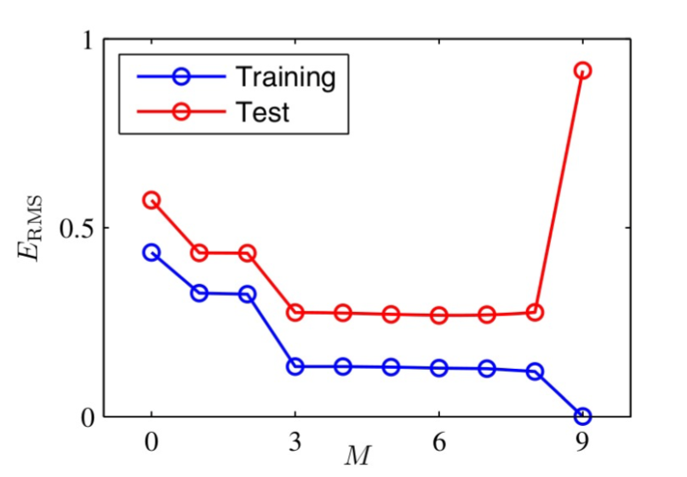
Hiperparámetros y validación cruzada
Como elegir los hiperparámetros?
Mejorar la pérdida (loss), e.g., la MSE
Evitar sobreajuste (aprender los datos): mirar en los datos de entrenamiento y de prueba
sobreajuste
Y si al ajustar los hiperparametros también estamos sobreajustando para una combinación particular de entrenamiento + prueba?
Como validar, de forma independiente, la elección de los hiperparámetros?

Slide 44
Hiperparámetros y validación cruzada
Y si al ajustar los hiperparametros también estamos sobre ajustando para una combinación particular de entrenamiento + prueba?
Como validar, de forma independiente, la elección de los hiperparámetros?
Validación cruzada: separar los datos etiquetados (con target) en un conjunto de entrenamiento y de validación (e.g. 80% + 20%)
La pérdida (loss) en el conjunto de validación debe ser comparable a la del del conjunto de entrenamiento. Si no, estamos sobreajustando
sobreajuste

Slide 45
Resumen: como evitar el sobreajuste
Repetir la separación: entrenamiento + validación, seleccionando aleatoriamente las sub-muestras
además de evitar el sobreajuste de los hiperparámetros la CV permite estimar errores!
Además: usar regularización
Encontrar un balance entre el número de parámetros (por ejemplo, los w_{j}) y el número de datos
Eso es simple para un ajuste polinômio en 1D, pero no para redes neuronales complejas y grandes conjuntos de datos
Validación cruzada: separar los datos etiquetados (con target) en un conjunto de entrenamiento y de validación (e.g. 80% + 20%)
La péridida (loss) en el conjunto de validación debe ser comparable al el del conjunto de entrenamiento. Si no, estamos sobreajustando

Slide 46
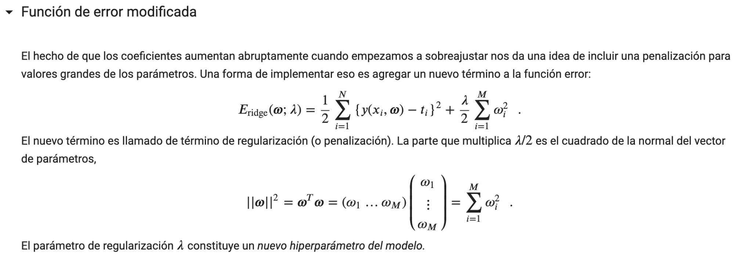
Regularización ridge

Slide 47
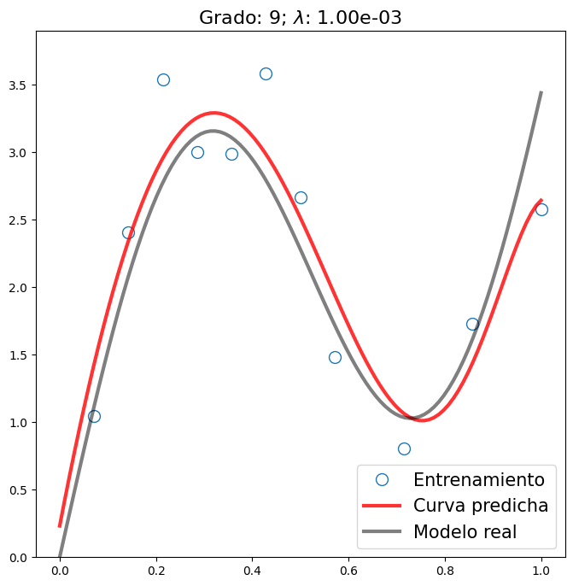

Slide 48
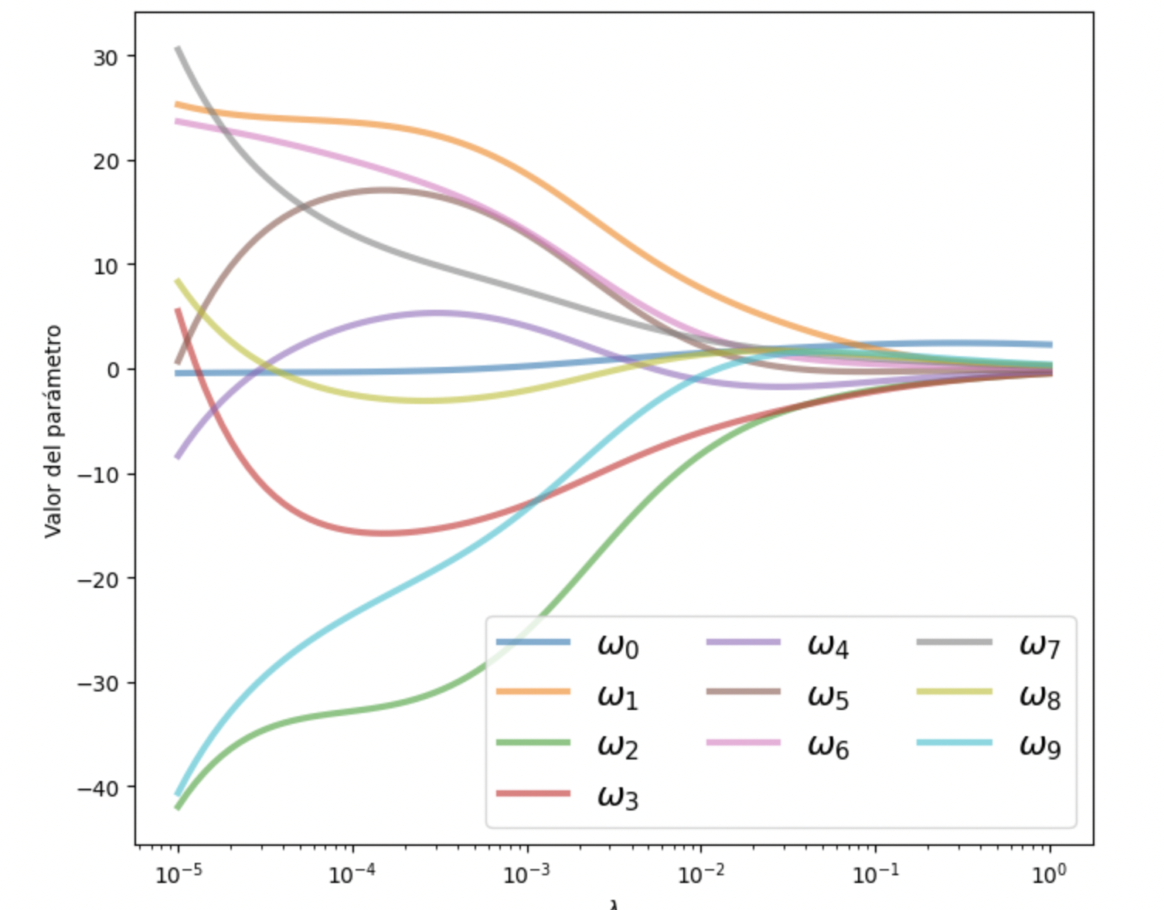
Coeficientes

Slide 49
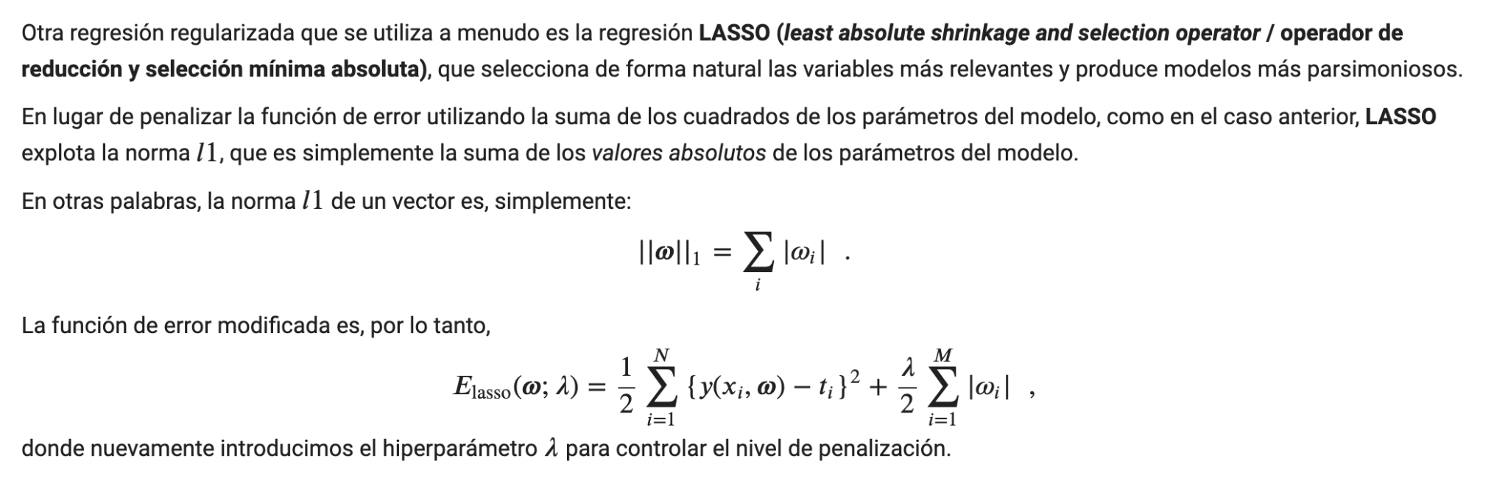
Regularización LASSO

Slide 50
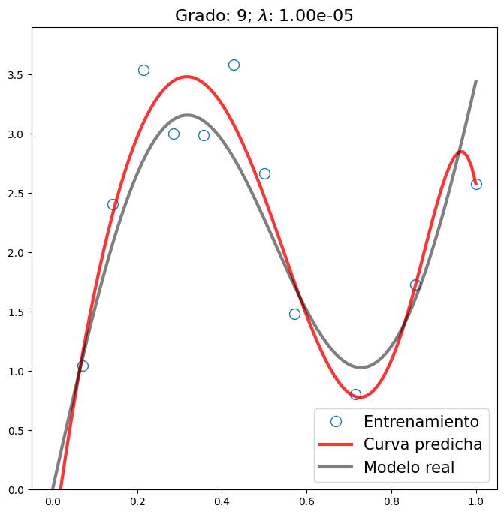

Slide 51
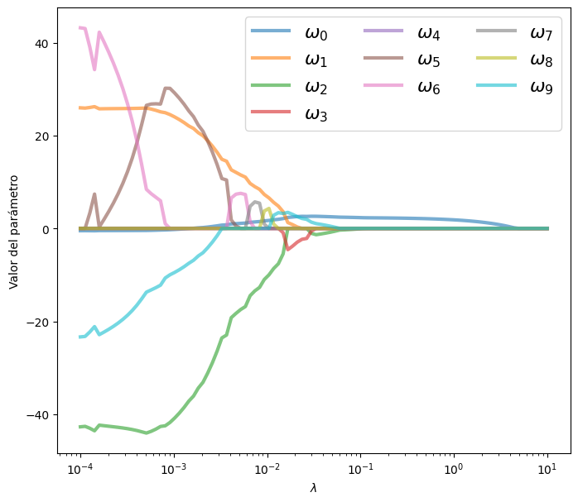

Slide 52
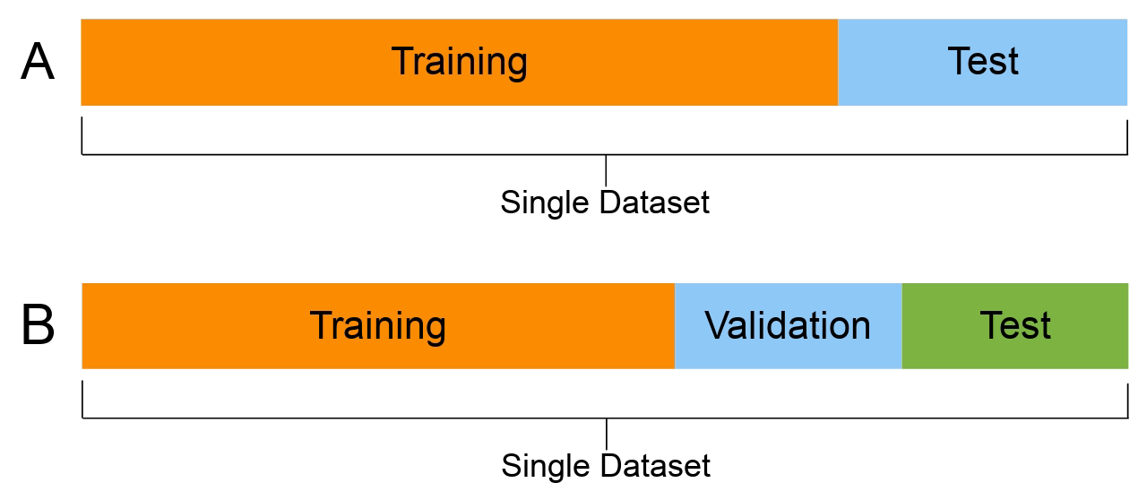
Conjunto de validación
¿Cómo probar los resultados si usamos el conjunto de testeo para obtener los hiperparámetros?
Conjunto de Entrenamiento/Train: donde ajustamos el modelo.
Conjunto de Validación: Donde evaluamos el modelo y lo usamos para escoger mejores hiperparámetros/características etc.
Conjunto de Prueba/Test: Lo usamos solamente al final del desarrollo para establecer la performance esperada del modelo en datos nuevos.

Slide 53
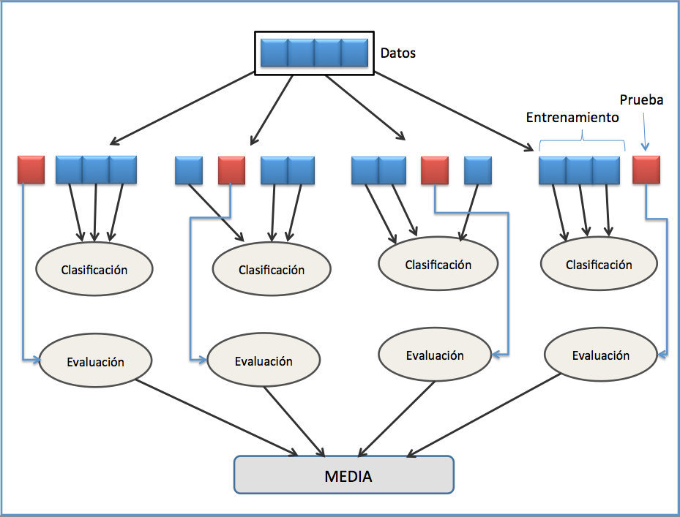

Validación cruzada
Esquema k-fold cross validation, con k=4 y un solo clasificador.
Fuente: Jean-Philippe Lang, Predictors tutorial Archivado el 3 de enero de 2014 en Wayback Machine., Bioinformatic Department Projects

Slide 54

Grid search CV + k-fold cross validation en pocas líneas…

Slide 55
Clasificación

Slide 56
Tipos de datos y problemas
Aprendizaje supervisado
Aprendizaje no supervisado
discreto
clasificación o
categorización
agrupamiento
perceptrón, regresión logística
k-means
contínuo
reducción
dimensional
regresión
regresión linear, polinomial
Proyección, PCA, variedad
Hay un target para entrenar
No hay un target para entrenar

Slide 57



Aprendizaje supervisado: regresión x clasificación
Entrenamiento
Aprendizaje automático supervisado
x, C_{K}
x’, ?
clasificación
Etiquetas (clases)
En el caso de clasificación, el objetivo es asignar cada sujeto a una clase C_{k}
Predicciones
C_{K}
etiquetado
(label)
Distintas formas de asignar valores del objetivo (target)

Slide 58

Clasificación de un conjunto de datos en 2 dimensiones
Atención:
ahora el target
es 0 o 1

Slide 59

Fronteras de decisión y regiones
C₁
Regiones de decisión
característica 2 (x2)
Fronteras/superfícies de decisión
C₃
C₂
característica 1 (x1)
figura retirada de Bishop

Slide 60

Conjuntos de datos linealmente separables

Slide 61



El perceptron
clasificación
Decisión
Si/No
salida
constante
pesos
w_{i}
función
Escalón
entradas
(características)
x_{i}
Ejemplo de una respuesta binária (si/no): la función escalón

Slide 62

Conjuntos de datos linealmente separables

Slide 63


Regresión logística
clasificación
Decisión
Si/No
función de
acivación
constante
función umbral/escalón
función sigmoide
Para assignar una "probabilidad"
(y para suavidad/diferenciabilidad):
función sigmoide
Función de pérdida!

Slide 64
Regresión lineal
Decisión
Si/No
Nota: para una función de activación lineal, g(z) = z, la salida es equivalente a la regresión lineal
constante

Slide 65
El perceptron
clasificación
Decisión
Si/No
Nota: para una función de activación lineal, g(z) = z, la salida es equivalente a la regresión regresión lineal
constante

Slide 66

Observación: tipos de función de activación
Capas internas: ReLU (o SeLU, GeLU)
(problema de los gradientes evanescentes)

Slide 67
¿Cómo evaluar los resultados de clasificación?
En la regresión el mismo MSE nos ofrecía una forma de evaluar los resultados
En clasificación la comparación es con 0 o 1 y se usan otras métricas para evaluar los resultados.
La respuesta es binária, pero la evaluación de los resultados no se hace con un solo número!
Además, está el umbral de decisión, un nuevo hiperparámetro!

Slide 68

Un modelo de clasificación fácil
Positive | 1
Negative | 0

Slide 69







Métricas de clasificación
elementos relevantes
Matriz de confusión
Previsiones
0
1
0
Rótulos
1
elementos relevantes
Métricas
elementos identificados
=
+
Tasa de éxitos
=
+

Slide 70


Emails importantes
Emails indeseables
Qué queremos maximizar?
Precision: Fracción de emails importantes entre los emails que llegaron al Inbox.
Precision = Positive Predicted Value
PPV = TP / (TP + FP)
Exhaustividad (Recall): Fracción de emails importantes que llegaron al inbox, con respecto a todos los emails importantes.
Recall = True Positive Rate
TPR = TP / P = TP / (TP + FN)
Accuracy = Exactitud
ACC = TP + TN / P + N
verde = acierto
rojo = error
Emails (Inbox)
https://en.wikipedia.org/wiki/Precision_and_recall

Slide 71

Qué pasa si dejamos entrar todos los emails al Inbox?
Precision: Fracción de emails importantes entre los emails que llegaron al Inbox.
Precision = Positive Predicted Value
PPV = TP / (TP + FP) = 12 / 22 = 54%
Exhaustividad (Recall): Fracción de emails importantes que llegaron al inbox, con respecto a todos los emails importantes.
Recall = True Positive Rate
TPR = TP / P = TP / (TP + FN) = 12 / 12
Pero también:
False Positive Rate (Probabilidad de falsa Alarma)
FPR = FP / N = FP / (FP + TN) = 10/10
😐
💯!!
💯!!
https://en.wikipedia.org/wiki/Precision_and_recall

Slide 72

Qué pasa si dejamos entrar pocos emails al Inbox?
Precision (Especificidad)
Fracción de emails importantes entre los emails que llegaron al Inbox.
Precision = Positive Predicted Value
PPV = TP / (TP + FP) = 1 / 1 = 100%
Exhaustividad (Recall)
Fracción de emails importantes que llegaron al inbox, con respecto a todos los emails importantes.
Recall = True Positive Rate
TPR = TP / P = TP / (TP + FN) = 1 / 12 = 8.33%
💯!!
😞!!
https://en.wikipedia.org/wiki/Precision_and_recall

Slide 73
De donde viene la matriz de confusión?
La “matriz de confusión” se usa para evaluar algoritmos de clasificación/predicción, y ver en qué casos confunde clases. He ahí la confusión. Si hay 6 perros reales y el algoritmo predice o clasifica bien solamente 3, se está confundiendo en otros 3 casos.
Se la llama también matriz de error, aunque también muestra los aciertos! Con total validez se la podría llamar "Matriz de Equivocaciones y Aciertos del algoritmo".
Aunque sería un poco largo, demasiado claro y poco perverso.

Slide 74

Caso fácil
ACTUAL VALUES
TP | FP
FN | TN
PREDICTED VALUES

Slide 75
Caso difícil: cancer, pacientes (vida, muerte)
Predicción de Pronóstico de progresión de Cancer.
ESTADO REAL
ESTADO REAL
Benigno
Maligno
Benigno
Maligno
TP | FP
FN | TN
26 | 3
0 | 57
Benigno
Benigno
PRONOSTICO
PRONOSTICO
Maligno
Maligno

Slide 76

Para las preguntas
exhaustividad : Sensitivity (recall, true positive rate) refers to the probability of a positive test, conditioned on truly being positive.
fall-out or false positive rate (FPR) - 1 specificity
Specificity (true negative rate) refers to the probability of a negative test, conditioned on truly being negative.

Slide 77

La curva Receptor - Operador (Receiver Operator - ROC curve)
TPR x FPR em función del working point
TPR
Área bajo la curva (area under the curve - AUC)
Comparación entre métodos
clasificador perfecto
clasificador aleatorio
FPR

Slide 78
Regresión x Clasificación
Principal diferencia:
Objetivo: separar en clases distintas x predecir un números
(Reducir a separar entre dos clases o predecir un número)
Datos de entrenamiento: 0 o 1 (u otros 2 valores) x números continuos
¡Lo que cambia es la función de pérdida!
Conceptos "universales": fit, hiperparámetros, regularización, función activación, etc.
Métodos: grid search, CV
Métricas

Slide 79
Módulo 2
Hemos aprendido conceptos y prácticas de ciencia de datos
Por sí solo son muy poderosos y nos abren las puertas al mundo de los datos, a explorar, compreender, predecir, etc.
Son también pilares del aprendizaje automático, del aprendizaje profundo y de los métodos tan en voga de "inteligencia artificial"

Slide 80
PLAN DE ESTUDIOS

